Slide 1
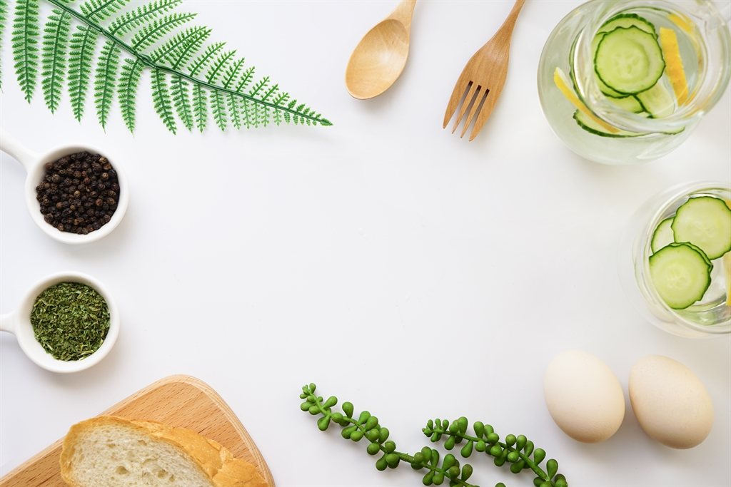

THỰC ĐƠN MÙA HÈ KHỐI NHÀ TRẺ
(Từ ngày 01/07/2022)

Slide 2
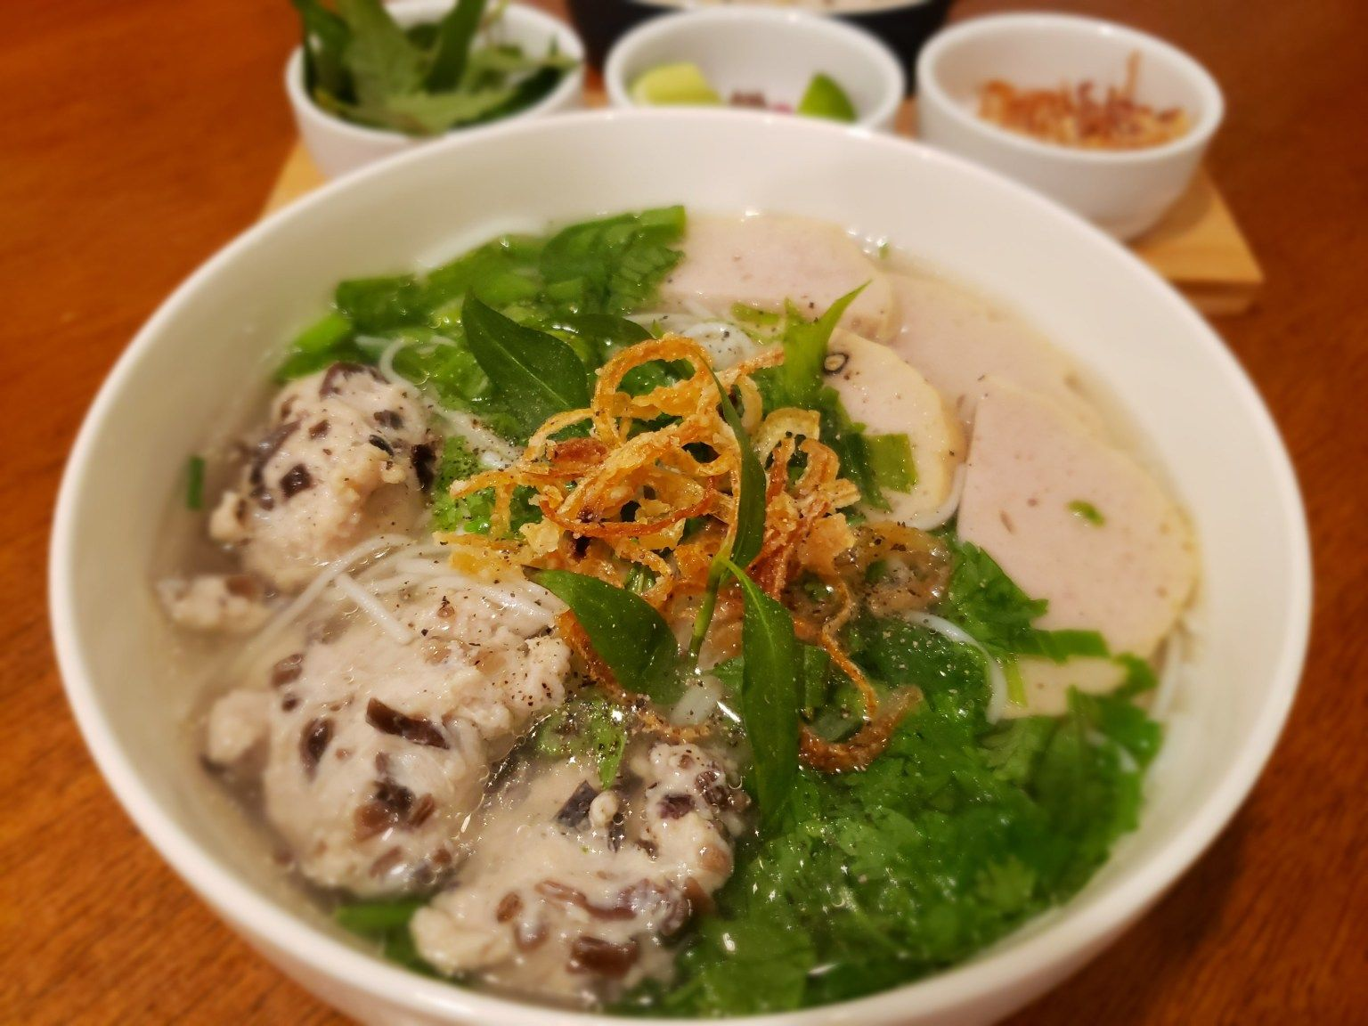
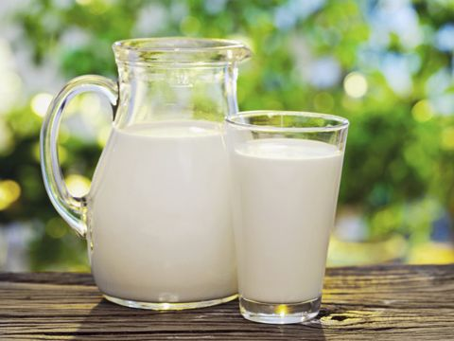
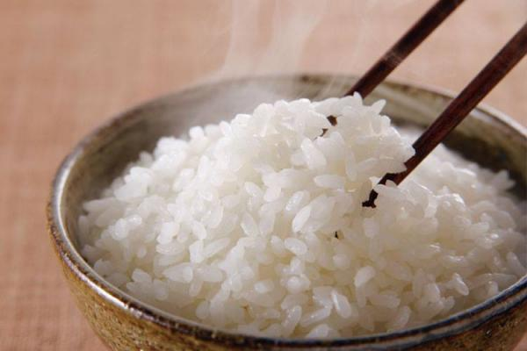
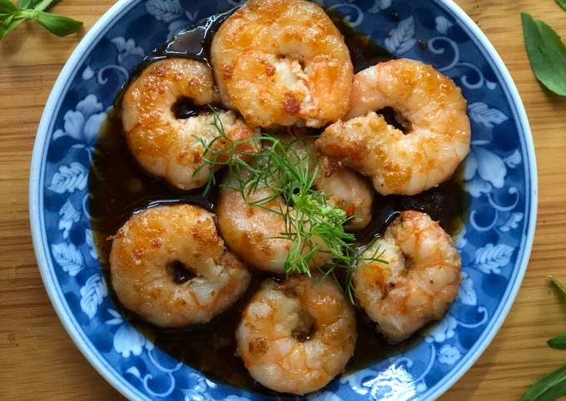
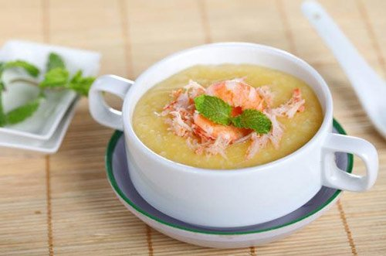
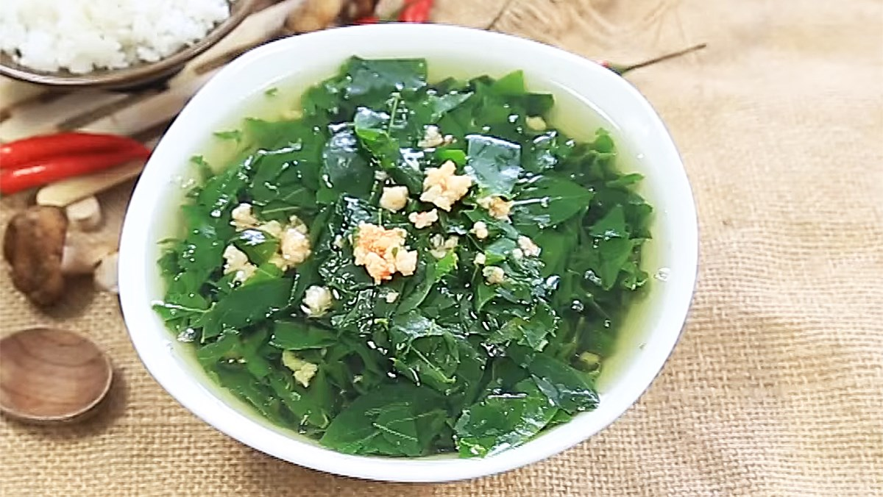
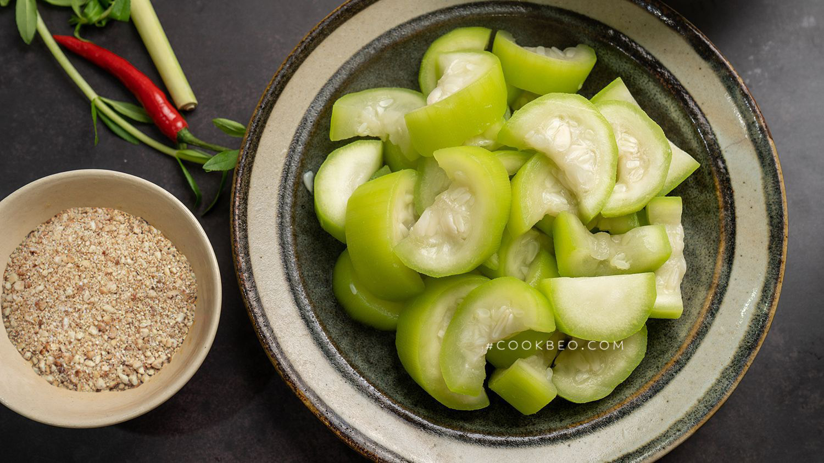

THỰC ĐƠN MÙA HÈ KHỐI NHÀ TRẺ - THỨ 2 (TUẦN 1,3)
BỮA SÁNG
(DỊCH VỤ)
Bún nấm mọc
Sữa bột Dielac Super Star
Cơm tám
Tôm thịt sốt dầu hào
Cháo tôm thịt nấu bầu
BỮA TRƯA
(Hình ảnh minh họa)
Canh rau ngót nấu thịt
Bầu luộc chấm muối vừng lạc
Sữa chua Vinamilk

Slide 3
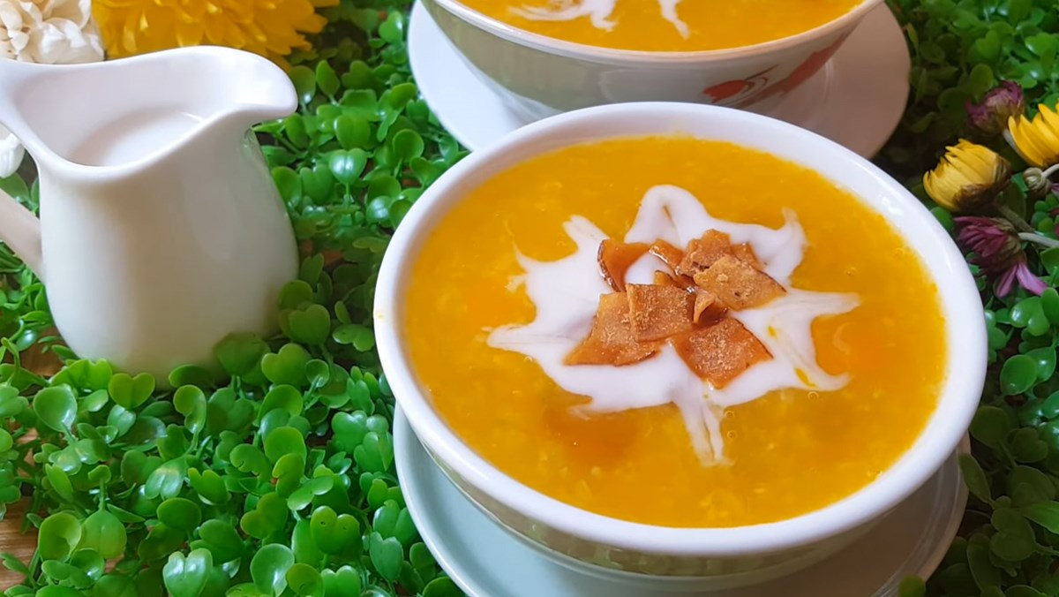
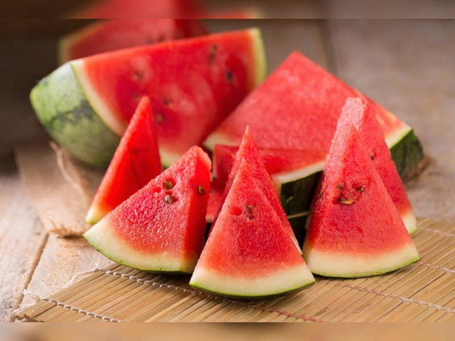
THỰC ĐƠN MÙA HÈ KHỐI NHÀ TRẺ - THỨ 2 (TUẦN 1,3)
BỮA CHIỀU
Chè bí đỏ đậu xanh hạt sen
Dưa hấu
BỮA PHỤ CHIỀU
(Hình ảnh minh họa)
Sữa bột Dielac Super Star

Slide 4
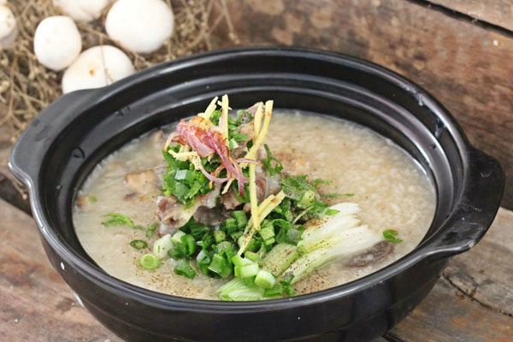
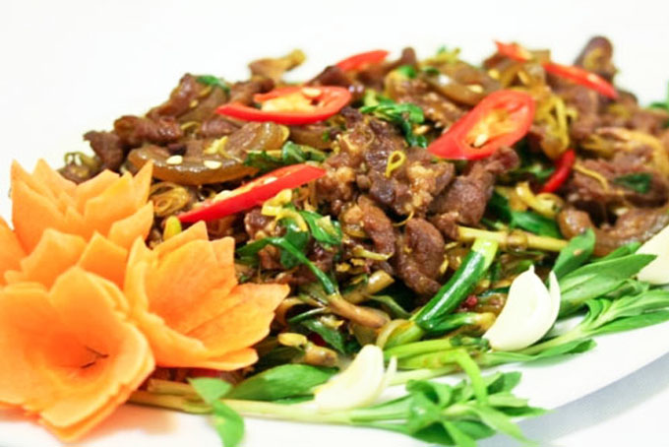
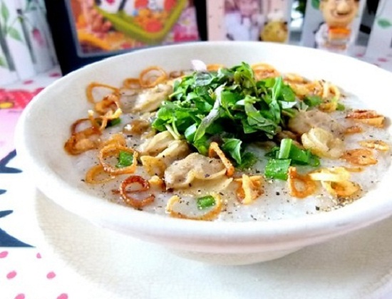
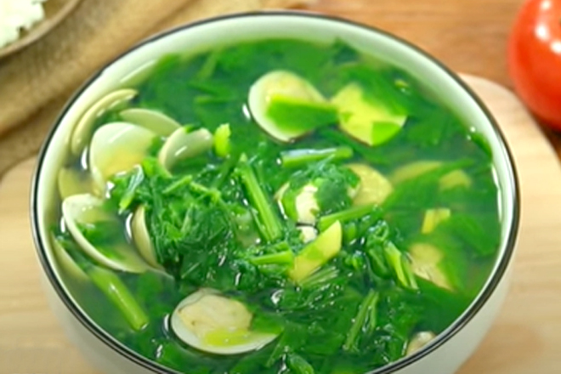
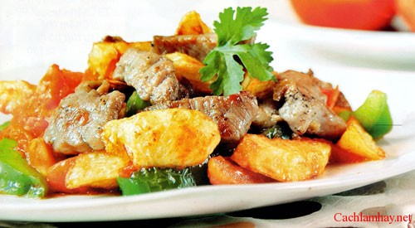
THỰC ĐƠN MÙA HÈ KHỐI NHÀ TRẺ - THỨ 3 (TUẦN 1,3)
BỮA SÁNG
(DỊCH VỤ)
Cháo sườn heo đậu xanh
Sữa bột Dielac Super Star
Cơm tám
Thịt bò thịt lợn xào lăn
Cháo ngao, thịt nấu cải xanh
BỮA TRƯA
(Hình ảnh minh họa)
Canh cải xanh nấu ngao
Khoai tây cà rốt xào thịt bò
Sữa chua Vinamilk

Slide 5
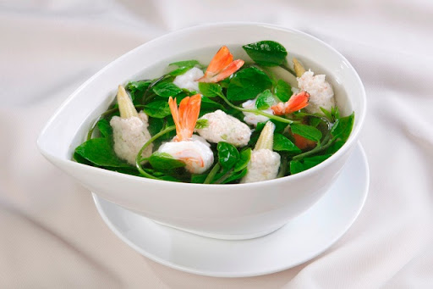
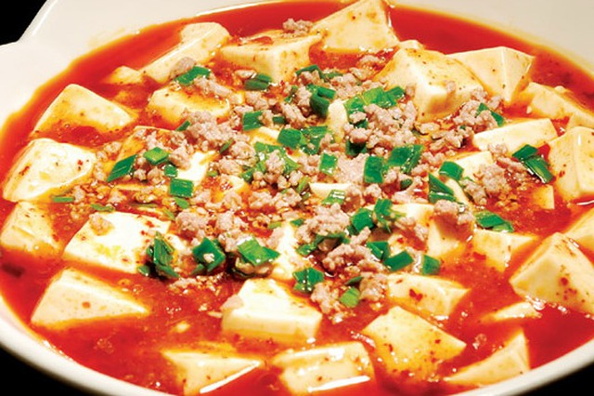
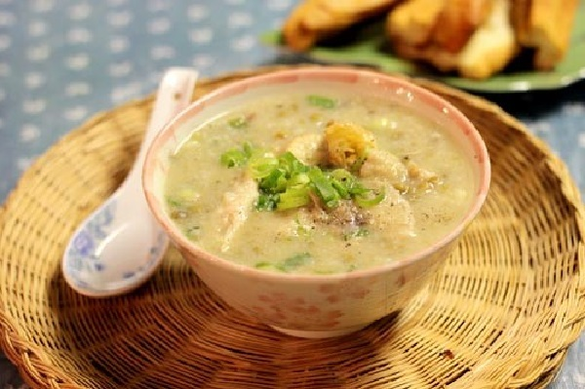
THỰC ĐƠN MÙA HÈ KHỐI NHÀ TRẺ - THỨ 3 (TUẦN 1,3)
BỮA CHIỀU
Cơm tám
Canh mồng tơi nấu tôm
Thịt đậu sốt cà chua
Cháo thịt bò đậu xanh
BỮA PHỤ CHIỀU
(Hình ảnh minh họa)
Sữa bột Dielac Super Star

Slide 6
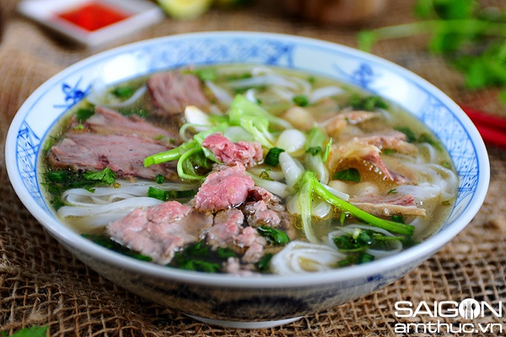
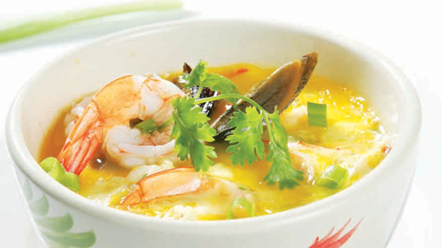
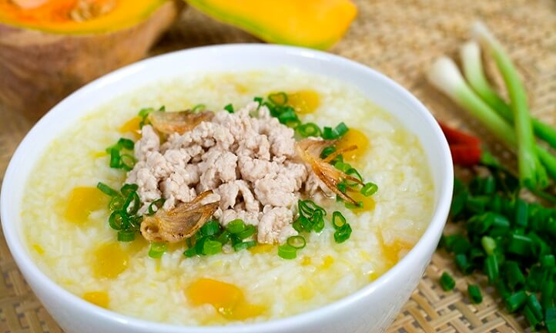
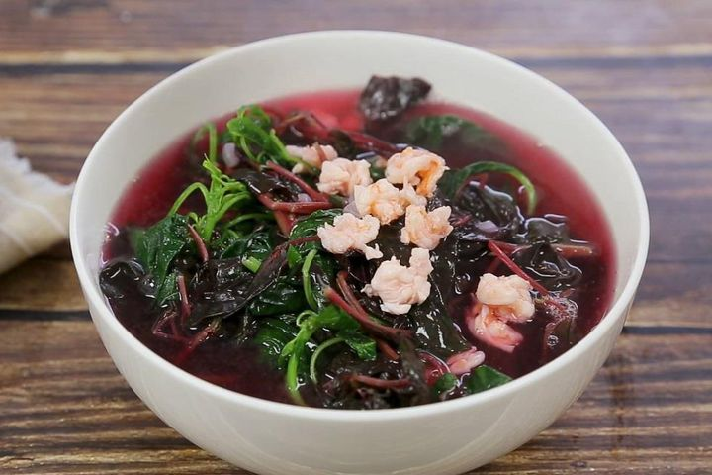
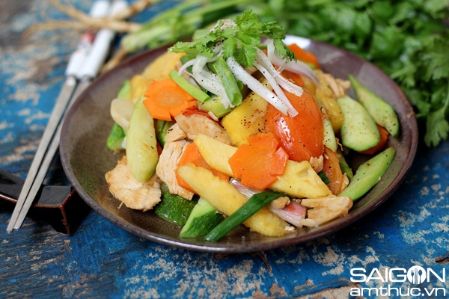
THỰC ĐƠN MÙA HÈ KHỐI NHÀ TRẺ - THỨ 4 (TUẦN 1,3)
BỮA SÁNG
(DỊCH VỤ)
Phở bò
Sữa bột Dielac Super Star
Cơm tám
Trứng hấp tôm thịt
Cháo thịt heo rau củ
BỮA TRƯA
(Hình ảnh minh họa)
Canh rau dền nấu thịt
Củ quả xào thịt
Sữa chua Vinamilk

Slide 7
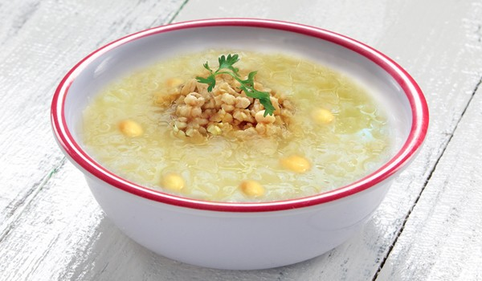
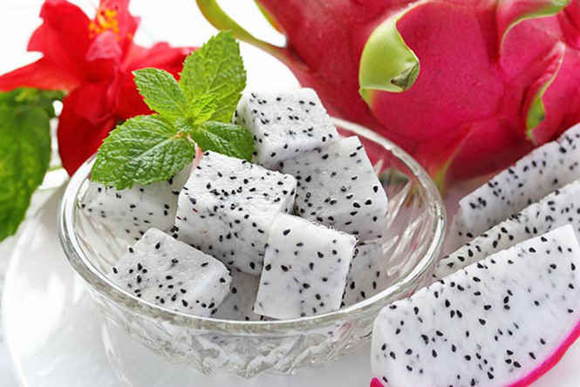
THỰC ĐƠN MÙA HÈ KHỐI NHÀ TRẺ - THỨ 4 (TUẦN 1,3)
BỮA CHIỀU
Cháo chim câu bí đỏ hạt sen
Thanh long
BỮA PHỤ CHIỀU
(Hình ảnh minh họa)
Sữa bột Dielac Super Star

Slide 8
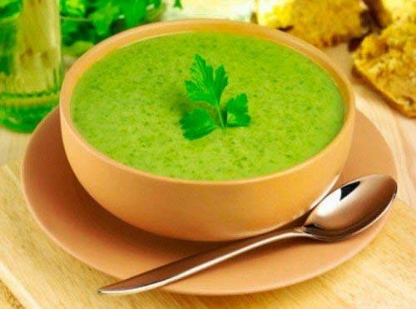
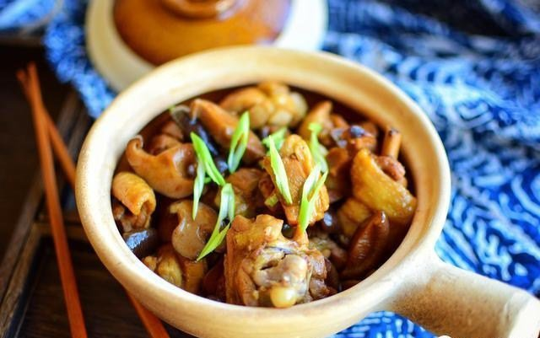
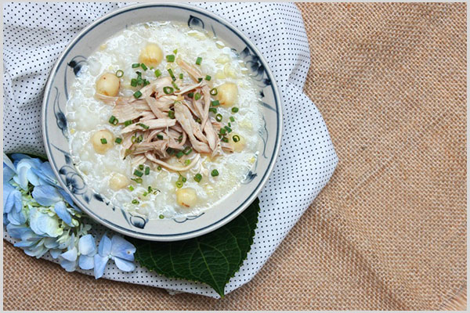
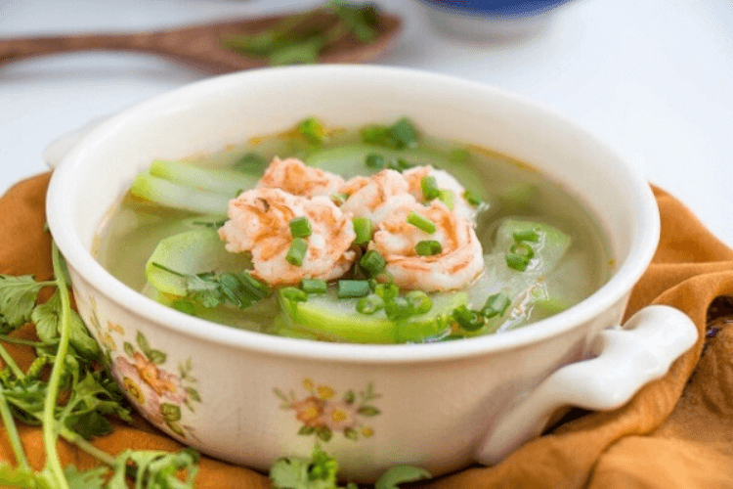
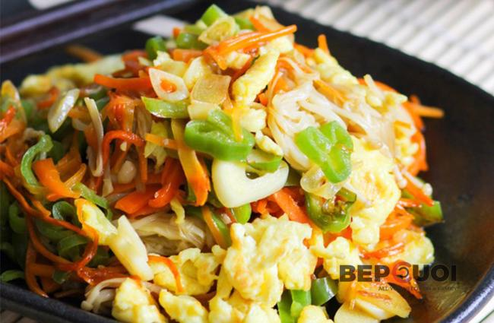
THỰC ĐƠN MÙA HÈ KHỐI NHÀ TRẺ - THỨ 5 (TUẦN 1,3)
BỮA SÁNG
(DỊCH VỤ)
Cháo tôm thịt rau ngót
Sữa bột Dielac Super Star
Cơm tám
Thịt gà thịt lợn om nấm
Cháo gà hạt sen
BỮA TRƯA
(Hình ảnh minh họa)
Canh bí xanh nấu tôm
Su su cà rốt xào trứng
Sữa chua Vinamilk

Slide 9
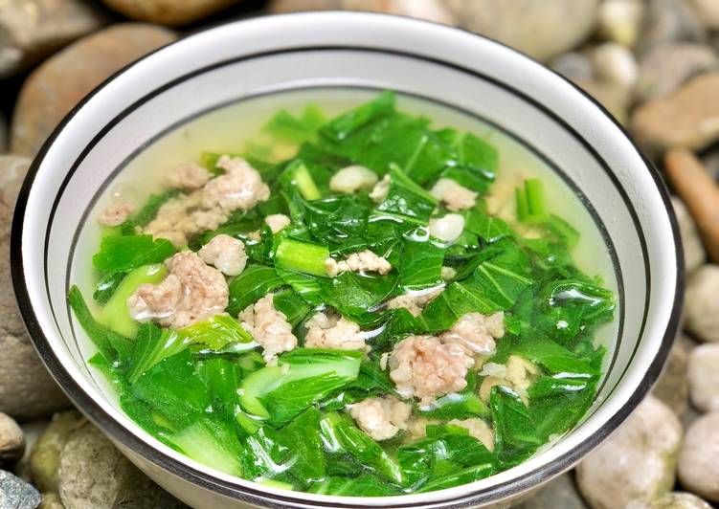
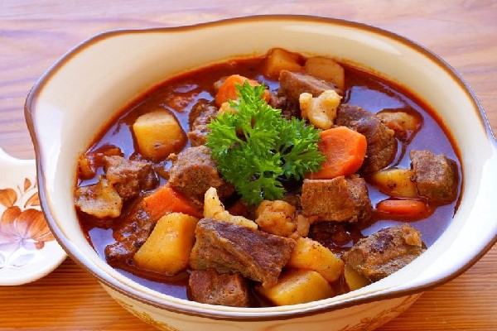
THỰC ĐƠN MÙA HÈ KHỐI NHÀ TRẺ - THỨ 5 (TUẦN 1,3)
BỮA CHIỀU
Cơm tám
Canh cải ngọt nấu thịt
Thịt bò thịt lợn hầm củ quả
Cháo thịt rau củ
BỮA PHỤ CHIỀU
(Hình ảnh minh họa)
Sữa bột Dielac Super Star

Slide 10
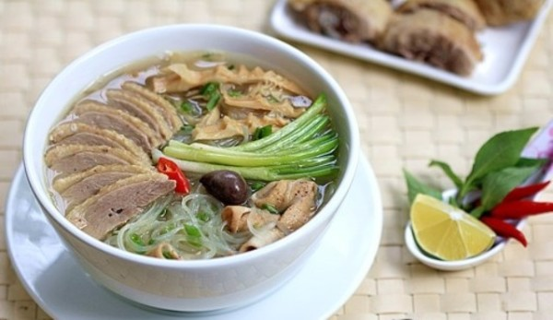
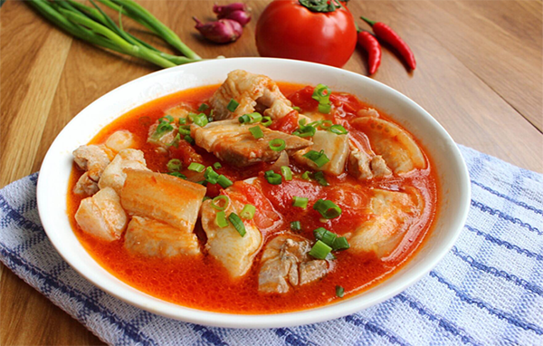
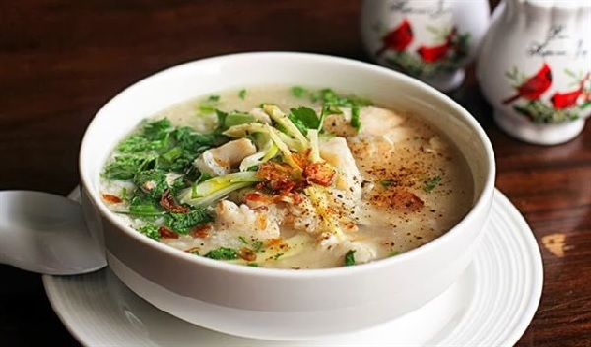
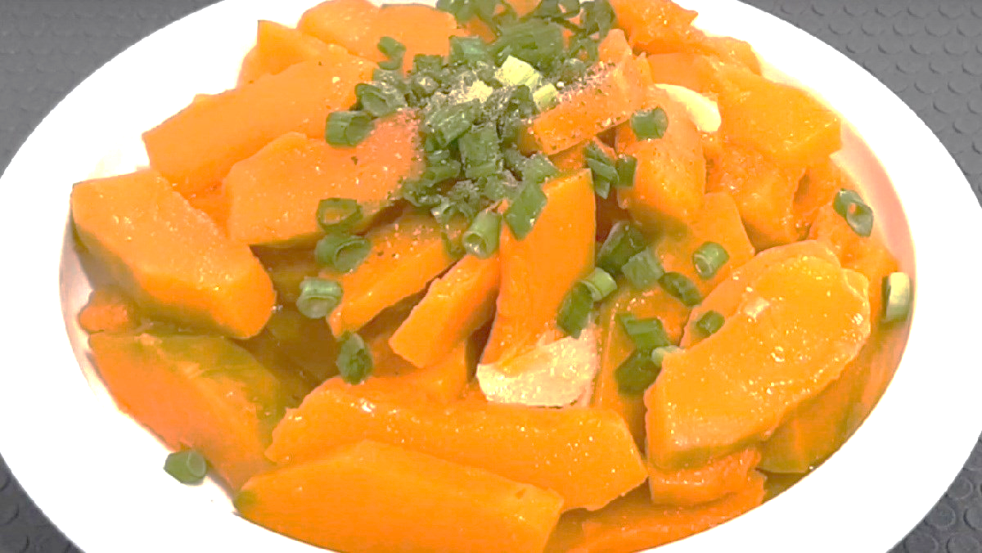
THỰC ĐƠN MÙA HÈ KHỐI NHÀ TRẺ - THỨ 6 (TUẦN 1,3)
BỮA SÁNG
(DỊCH VỤ)
Miến ngan
Sữa bột Dielac Super Star
Cơm tám
Cá quả thịt heo sốt cà chua
Cháo cá quả đậu xanh
BỮA TRƯA
(Hình ảnh minh họa)
Canh cải xanh nấu thịt
Bí đỏ xào tỏi
Sữa chua Vinamilk

Slide 11
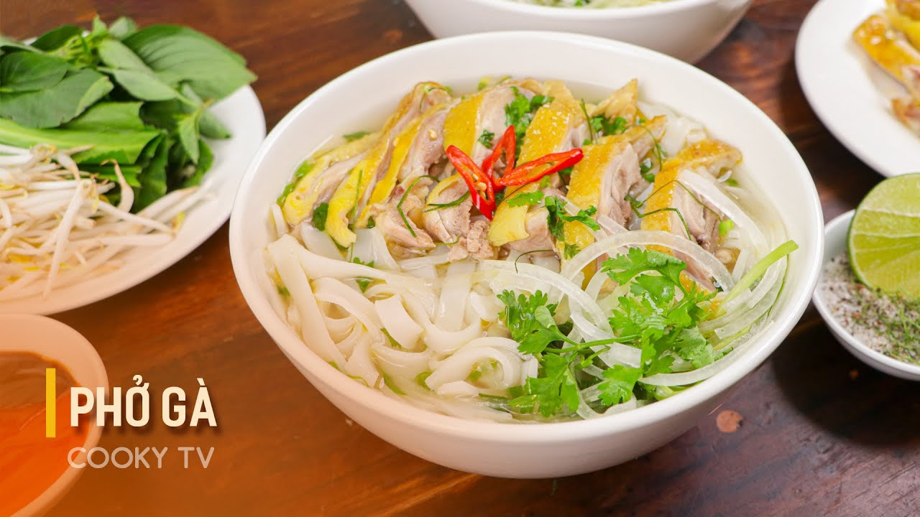
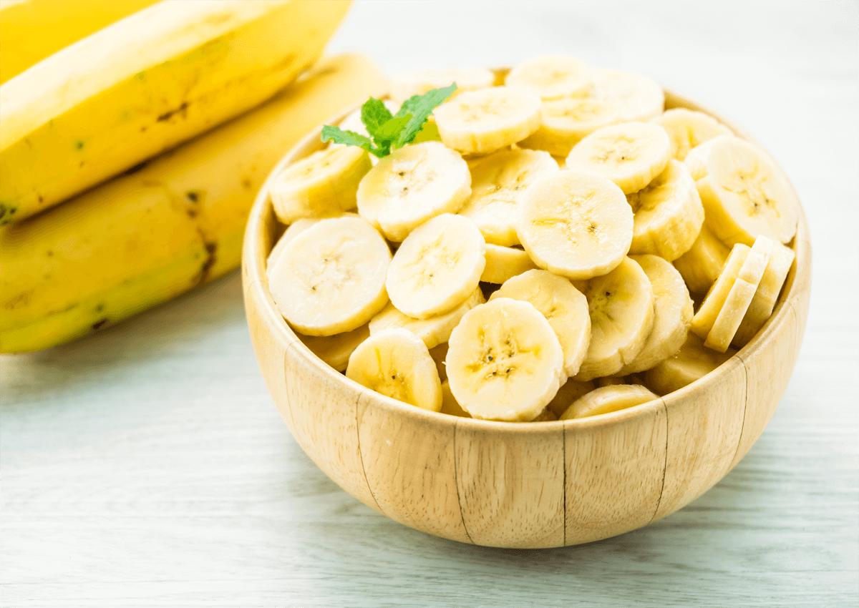
THỰC ĐƠN MÙA HÈ KHỐI NHÀ TRẺ - THỨ 6 (TUẦN 1,3)
BỮA CHIỀU
Phở gà
Chuối tiêu
BỮA PHỤ CHIỀU
(Hình ảnh minh họa)
Sữa bột Dielac Super Star

Slide 12
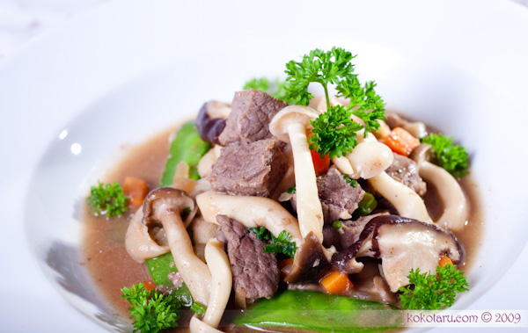
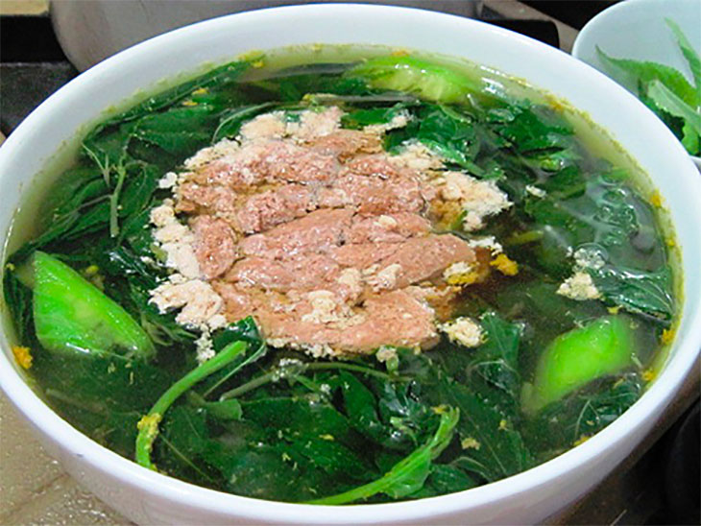
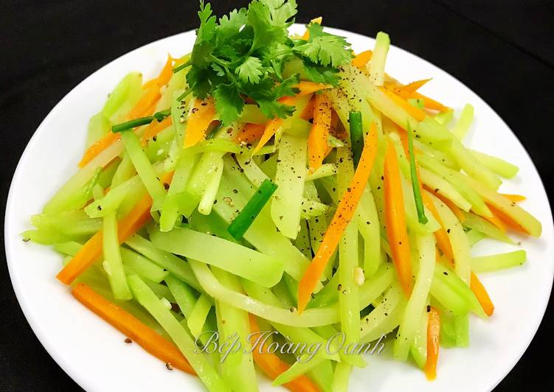
THỰC ĐƠN MÙA HÈ KHỐI NHÀ TRẺ - THỨ 2 (TUẦN 2,4)
BỮA SÁNG
(DỊCH VỤ)
Phở gà
Sữa bột Dielac Super Star
Cơm tám
Thịt bò thịt heo sốt nấm
Cháo thịt bò rau củ
BỮA TRƯA
(Hình ảnh minh họa)
Canh cua nấu rau mồng tơi
Su su, cà rốt xào tỏi
Sữa chua Vinamilk

Slide 13
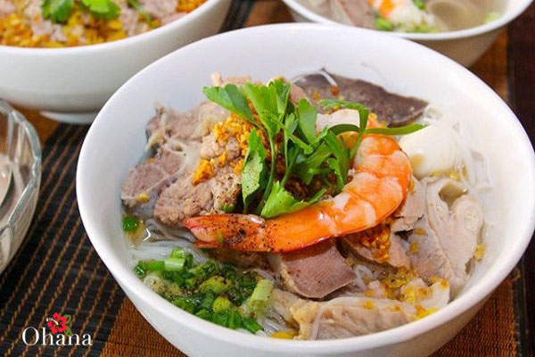
THỰC ĐƠN MÙA HÈ KHỐI NHÀ TRẺ - THỨ 2 (TUẦN 2,4)
BỮA CHIỀU
Hủ tiếu tôm thịt
Dưa hấu
BỮA PHỤ CHIỀU
(Hình ảnh minh họa)
Sữa bột Dielac Super Star

Slide 14
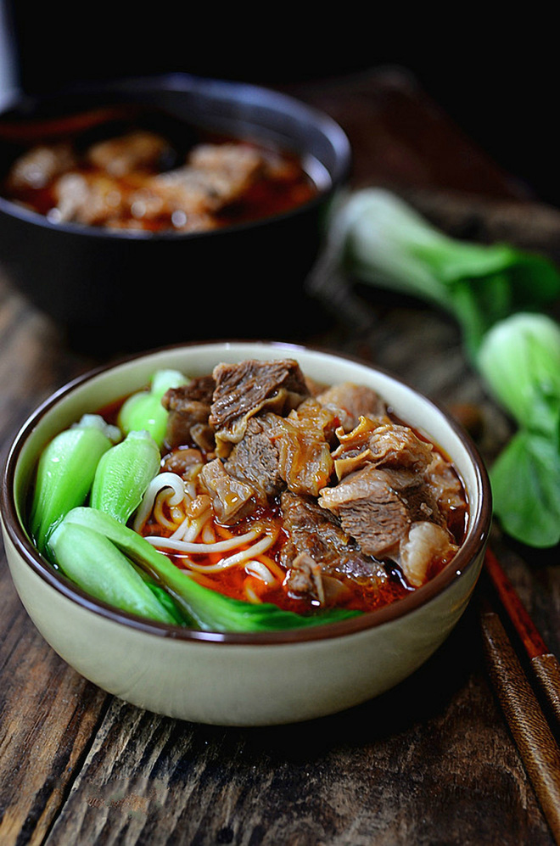
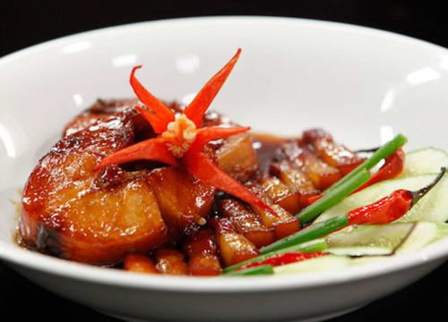
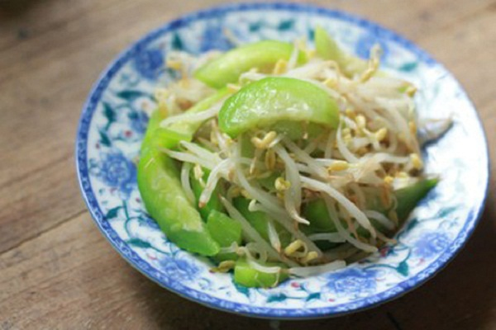
THỰC ĐƠN MÙA HÈ KHỐI NHÀ TRẺ - THỨ 3 (TUẦN 2,4)
BỮA SÁNG
(DỊCH VỤ)
Mỳ bò rau cải
Sữa bột Dielac Super Star
Cơm tám
Cá quả thịt heo kho tộ
Cháo cá quả đậu xanh
BỮA TRƯA
(Hình ảnh minh họa)
Canh cải xanh nấu thịt
Giá xào lá hẹ
Sữa chua Vinamilk

Slide 15
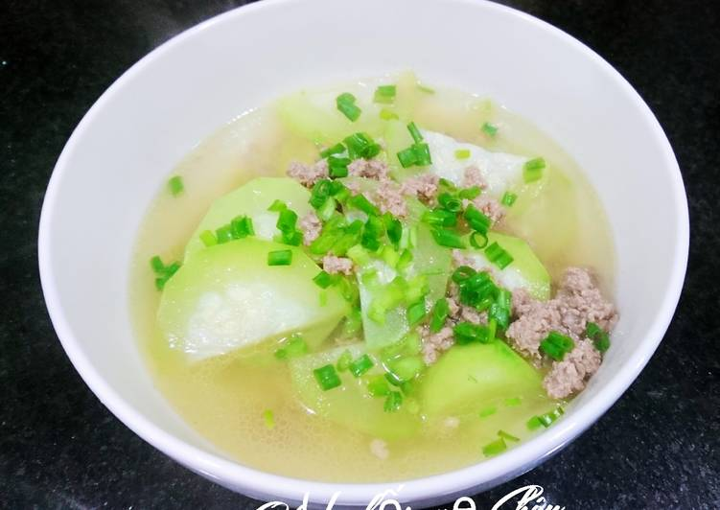
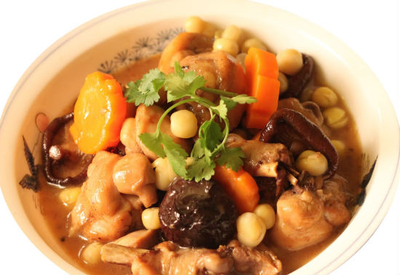
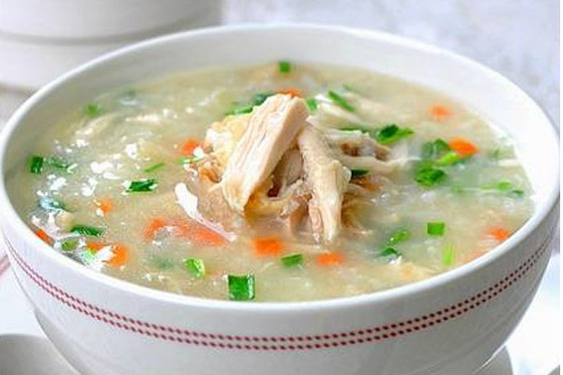
THỰC ĐƠN MÙA HÈ KHỐI NHÀ TRẺ - THỨ 3 (TUẦN 2,4)
BỮA CHIỀU
Cơm tám
Canh bí xanh nấu thịt
Thịt gà hầm nấm
Cháo thịt gà khoai tây cà rốt
BỮA PHỤ CHIỀU
(Hình ảnh minh họa)
Sữa bột Dielac Super Star

Slide 16
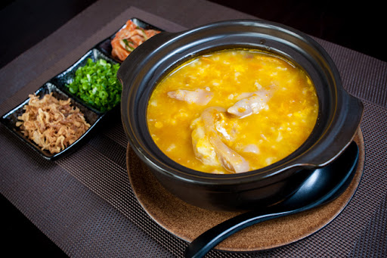
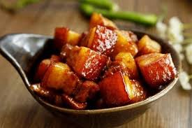



THỰC ĐƠN MÙA HÈ KHỐI NHÀ TRẺ - THỨ 4 (TUẦN 2,4)
BỮA SÁNG
(DỊCH VỤ)
Cháo chim câu bí đỏ hạt sen
Sữa bột Dielac Super Star
Cơm tám
Thịt heo kho tàu nước cốt dừa
Cháo tôm thịt cà rốt
BỮA TRƯA
(Hình ảnh minh họa)
Canh trứng đậu cà chua
Củ quả xào tôm thịt
Sữa chua Vinamilk

Slide 17

THỰC ĐƠN MÙA HÈ KHỐI NHÀ TRẺ - THỨ 4 (TUẦN 2,4)
BỮA CHIỀU
Bún bò
Chuối tiêu
BỮA PHỤ CHIỀU
(Hình ảnh minh họa)
Sữa bột Dielac Super Star

Slide 18




THỰC ĐƠN MÙA HÈ KHỐI NHÀ TRẺ - THỨ 5 (TUẦN 2,4)
BỮA SÁNG
(DỊCH VỤ)
Miến nấu thịt, tôm tươi
Sữa bột Dielac Super Star
Cơm tám
Tôm thịt sốt cà chua rắc lạc
Cháo thịt heo cải ngọt
BỮA TRƯA
(Hình ảnh minh họa)
Canh rau ngót nấu thịt
Củ quả luộc chấm magi
Sữa chua Vinamilk

Slide 19



THỰC ĐƠN MÙA HÈ KHỐI NHÀ TRẺ - THỨ 5 (TUẦN 2,4)
BỮA CHIỀU
Cơm tám
Canh rau dền nấu thịt
Trứng thịt hấp vân
Cháo bò bí đỏ
BỮA PHỤ CHIỀU
(Hình ảnh minh họa)
Sữa bột Dielac Super Star

Slide 20




THỰC ĐƠN MÙA HÈ KHỐI NHÀ TRẺ - THỨ 6 (TUẦN 2,4)
BỮA SÁNG
(DỊCH VỤ)
Bún thịt canh chua
Sữa bột Dielac Super Star
Cơm tám
Gà chiên sốt Nhật (Teriyaki)
Cháo gà hạt sen
BỮA TRƯA
(Hình ảnh minh họa)
Canh bầu nấu ngao
Bắp cải xào cà chua
Sữa chua Vinamilk

Slide 21


THỰC ĐƠN MÙA HÈ KHỐI NHÀ TRẺ - THỨ 6 (TUẦN 2,4)
BỮA CHIỀU
Cháo tôm thịt rau ngót
Sinh tố nước cam, chanh leo
BỮA PHỤ CHIỀU
(Hình ảnh minh họa)
Sữa bột Dielac Super Star

Slide 22







THỰC ĐƠN BUFFET TRƯA THỨ 6 TUẦN 4
Gà nướng mật ong
Sữa chua Vinamilk
Nem hải sản
Trứng thịt hấp vân
Ngô chiên
Bún nấm mọc
Cá chiên xù
Mỳ spaghetti
(Hình ảnh minh họa)

